Slide 1

بسم الله الرحمن الرحیم
مروری بر گرافیک رایانه ای و و کارکردها
نظام جامع آموزش هماهنگ
NEJAHEDU.IR

Slide 2
فهرست
چیستی؟
چرایی؟
وضعیت فعلی دنیا
وضعیت فعلی ایران
چرایی تعریف پروژه
گزارش پیشرفت کار

Slide 3
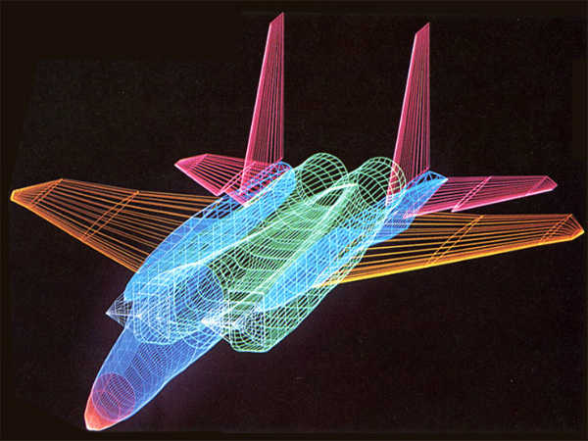
ماهیت و موضوع
علم گرافیک رایانه ای –Computer Graphics یا CG - عبارت است از : علم مرتبط با تصاویر در رایانه که در دو بخش الف) پرداخت – رندر : Render ب) پردازش – Process دنبال می گردد.

Slide 4

تعریف دانش CG
Render
پرداخت
Data
Image
Process
پردازش
Image
Data
منظور از تصویر تمامی مشتقات تصویر مانند : عکس، ویدئو، انیمیشن، بازی، مدل سه بعدی و ...

Slide 5
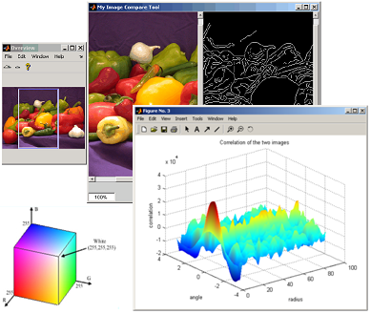
پرداخت
عبارت است از : علم مرتبط با حوزه تولید : تصویر از داده موجود.
داده
تصویر

Slide 6
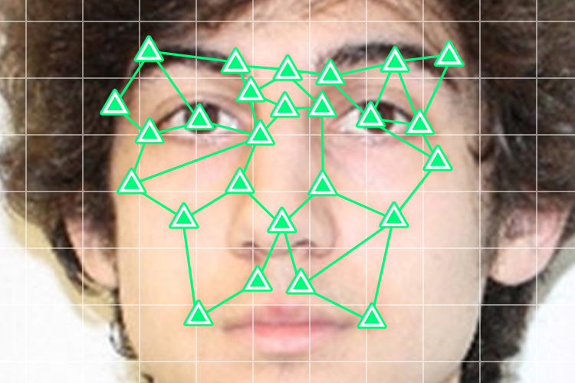
پردازش
عبارت است از : علم مرتبط با حوزه تولید : داده از تصویر موجود.
تصویر
داده

Slide 7
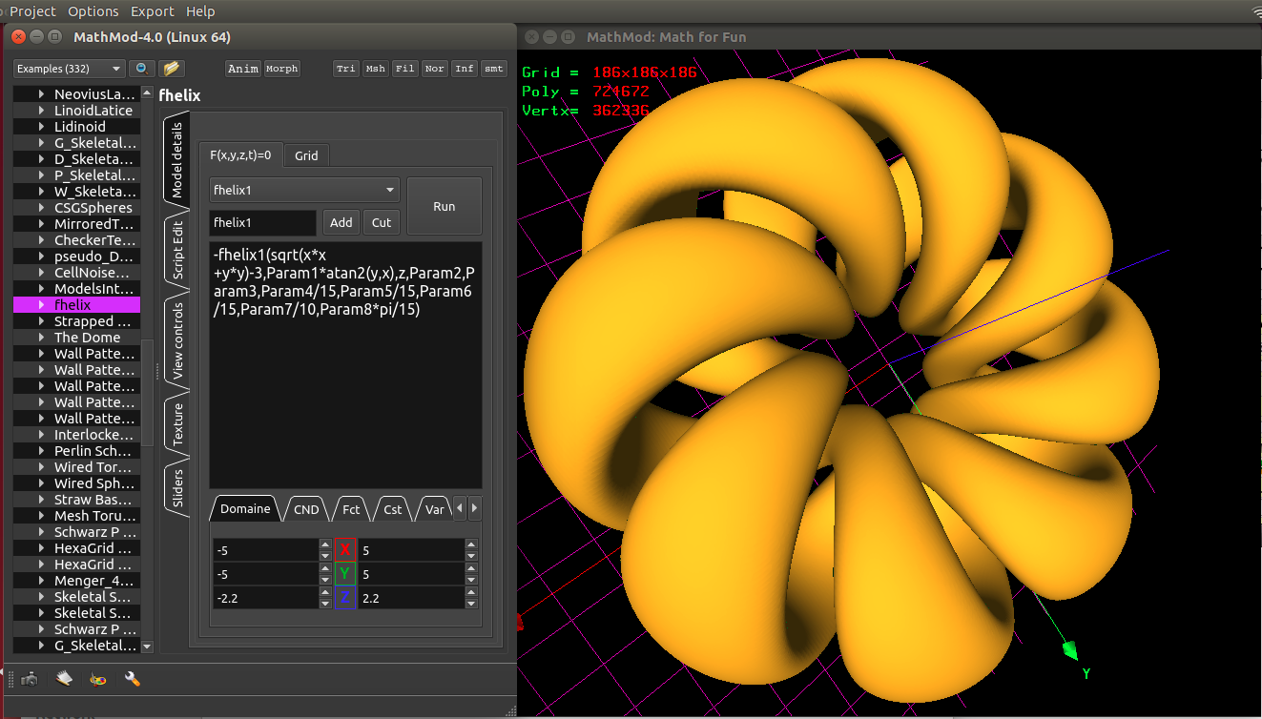
کارکردها
1. مدل سازی ریاضی و علوم پایه

Slide 8
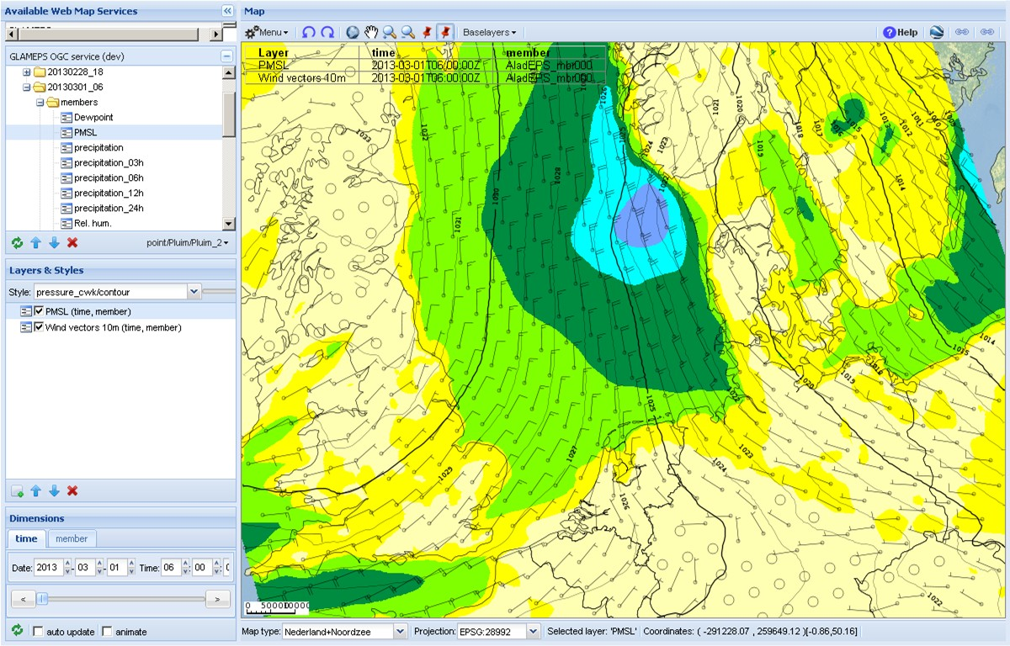
کارکردها
2. GIS و سامانه های هواشناسی

Slide 9
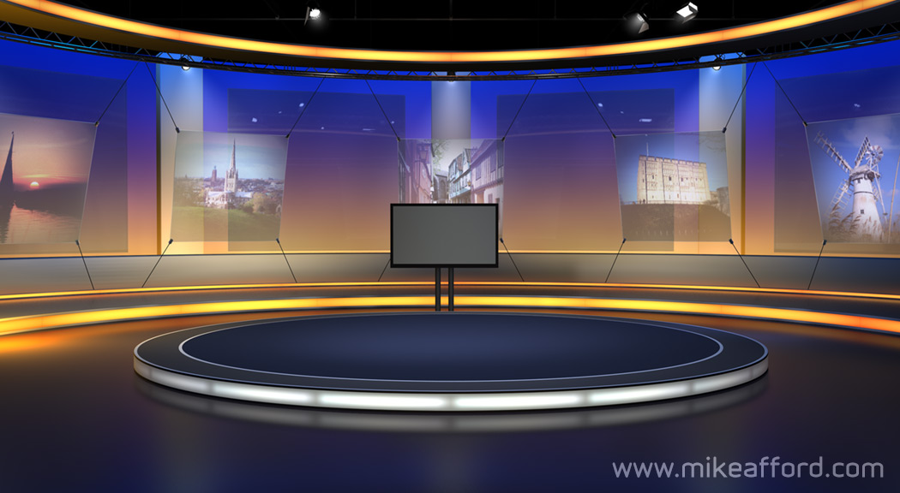
کارکردها
3. استودیو مجازی

Slide 10
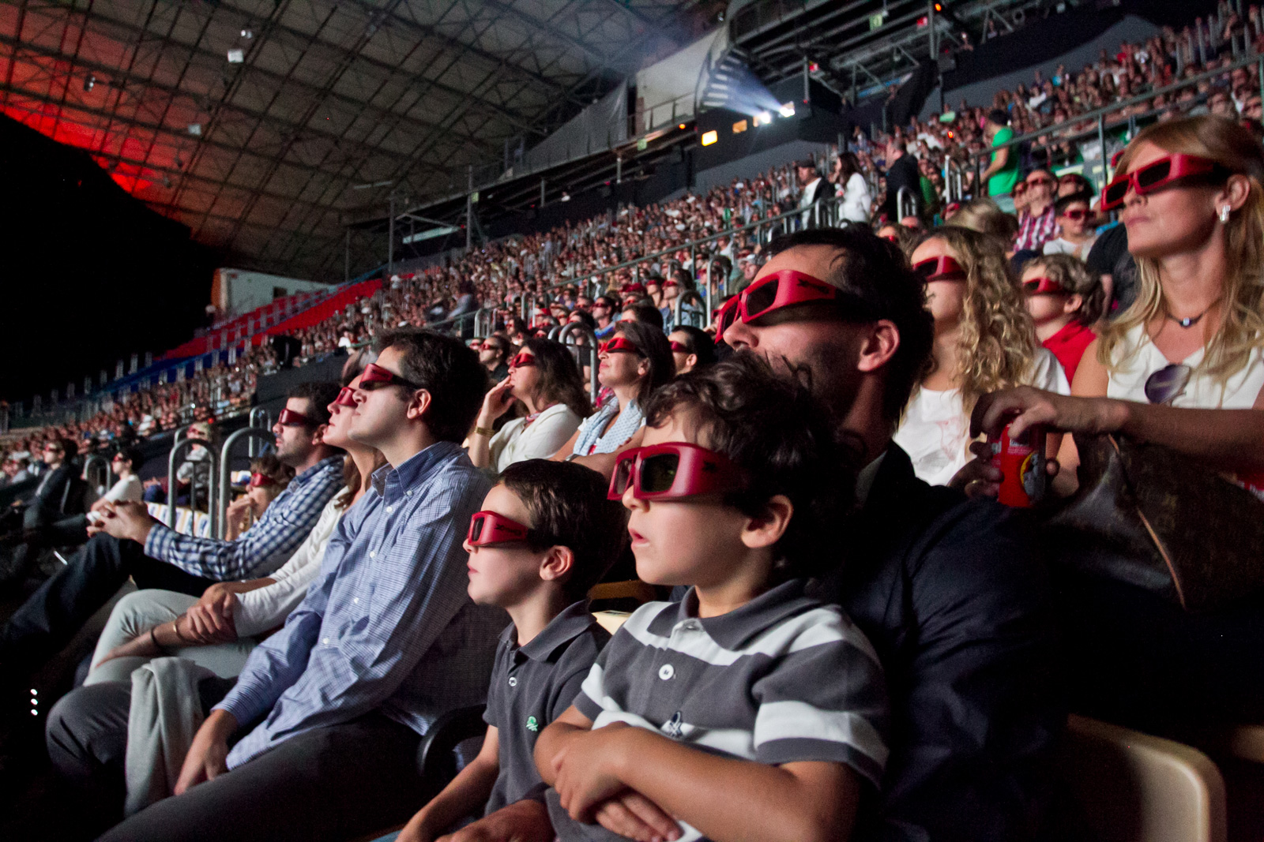
کارکردها
4. سینما و فیلمبرداری های ویژه نظیر : 3d و یا Imax و 360

Slide 11
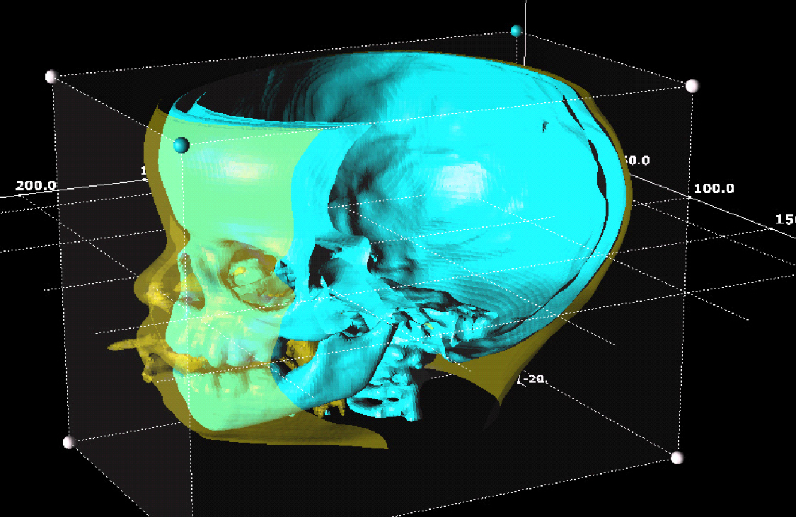
کارکردها
5. انواع اسکن های پزشکی : MRI , CT

Slide 12
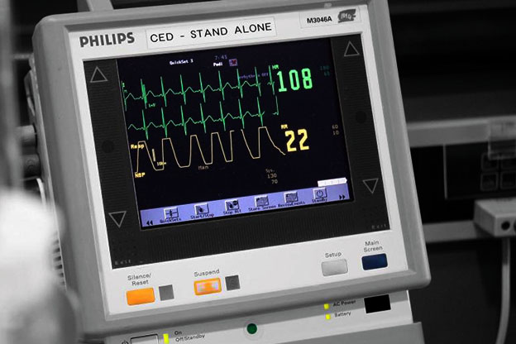
کارکردها
6. تجهیزات و پنل های پزشکی

Slide 13

کارکردها
7. بازی و انیمیشن

Slide 14
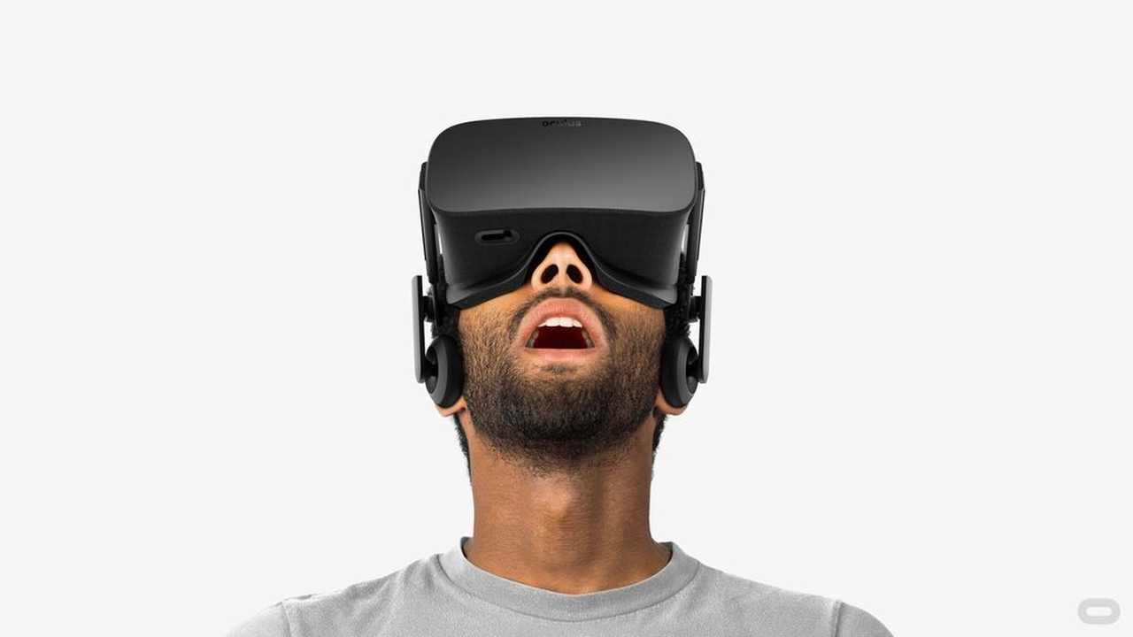
کارکردها
8. واقعیت مچازی

Slide 15
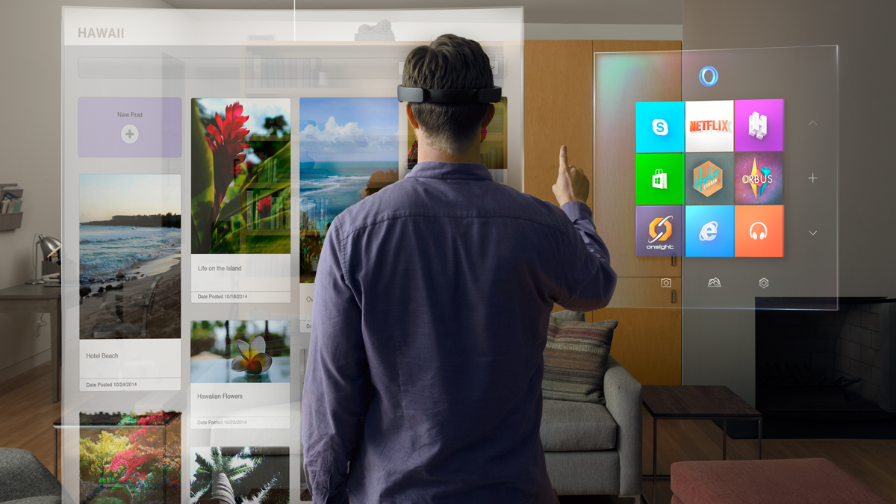
کارکردها
8. واقعیت افزوده

Slide 16
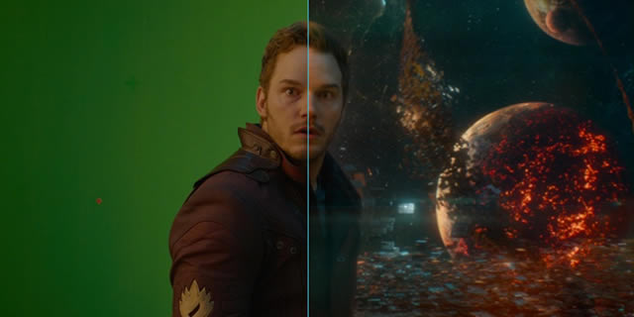
کارکردها
9. جلوه های ویژه

Slide 17
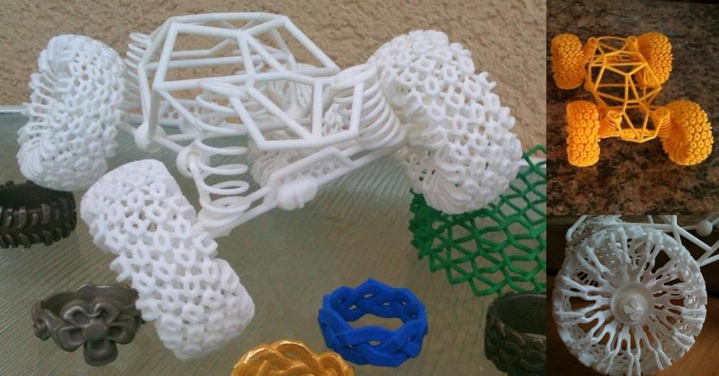
کارکردها
10. اسباب بازی

Slide 18

کارکردها
11. اسکن سه بعدی

Slide 19
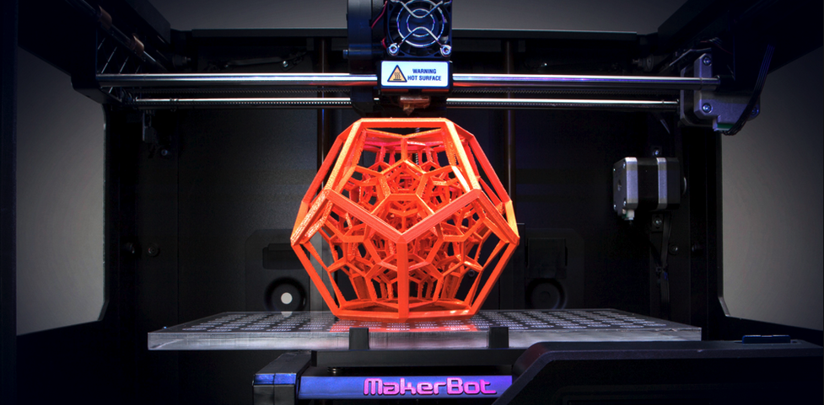
کارکردها
12. پرینت سه بعدی

Slide 20
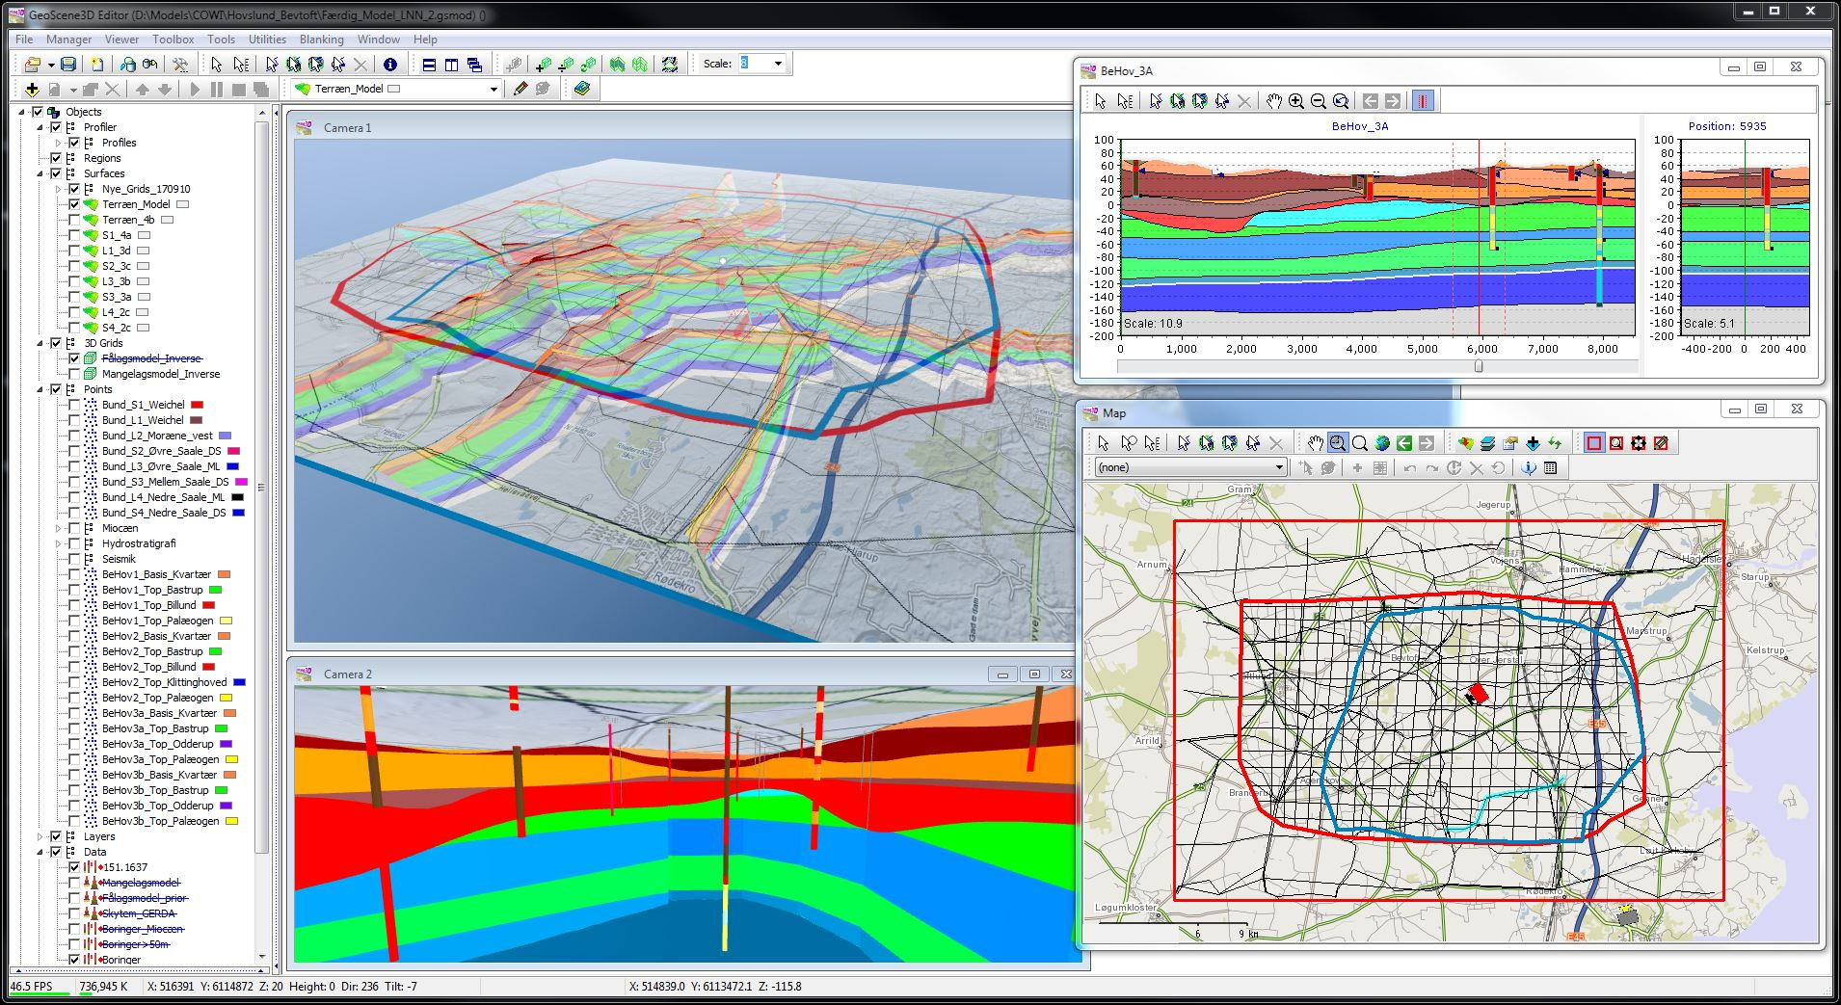
کارکردها
12. GIS و نقشه برداری

Slide 21
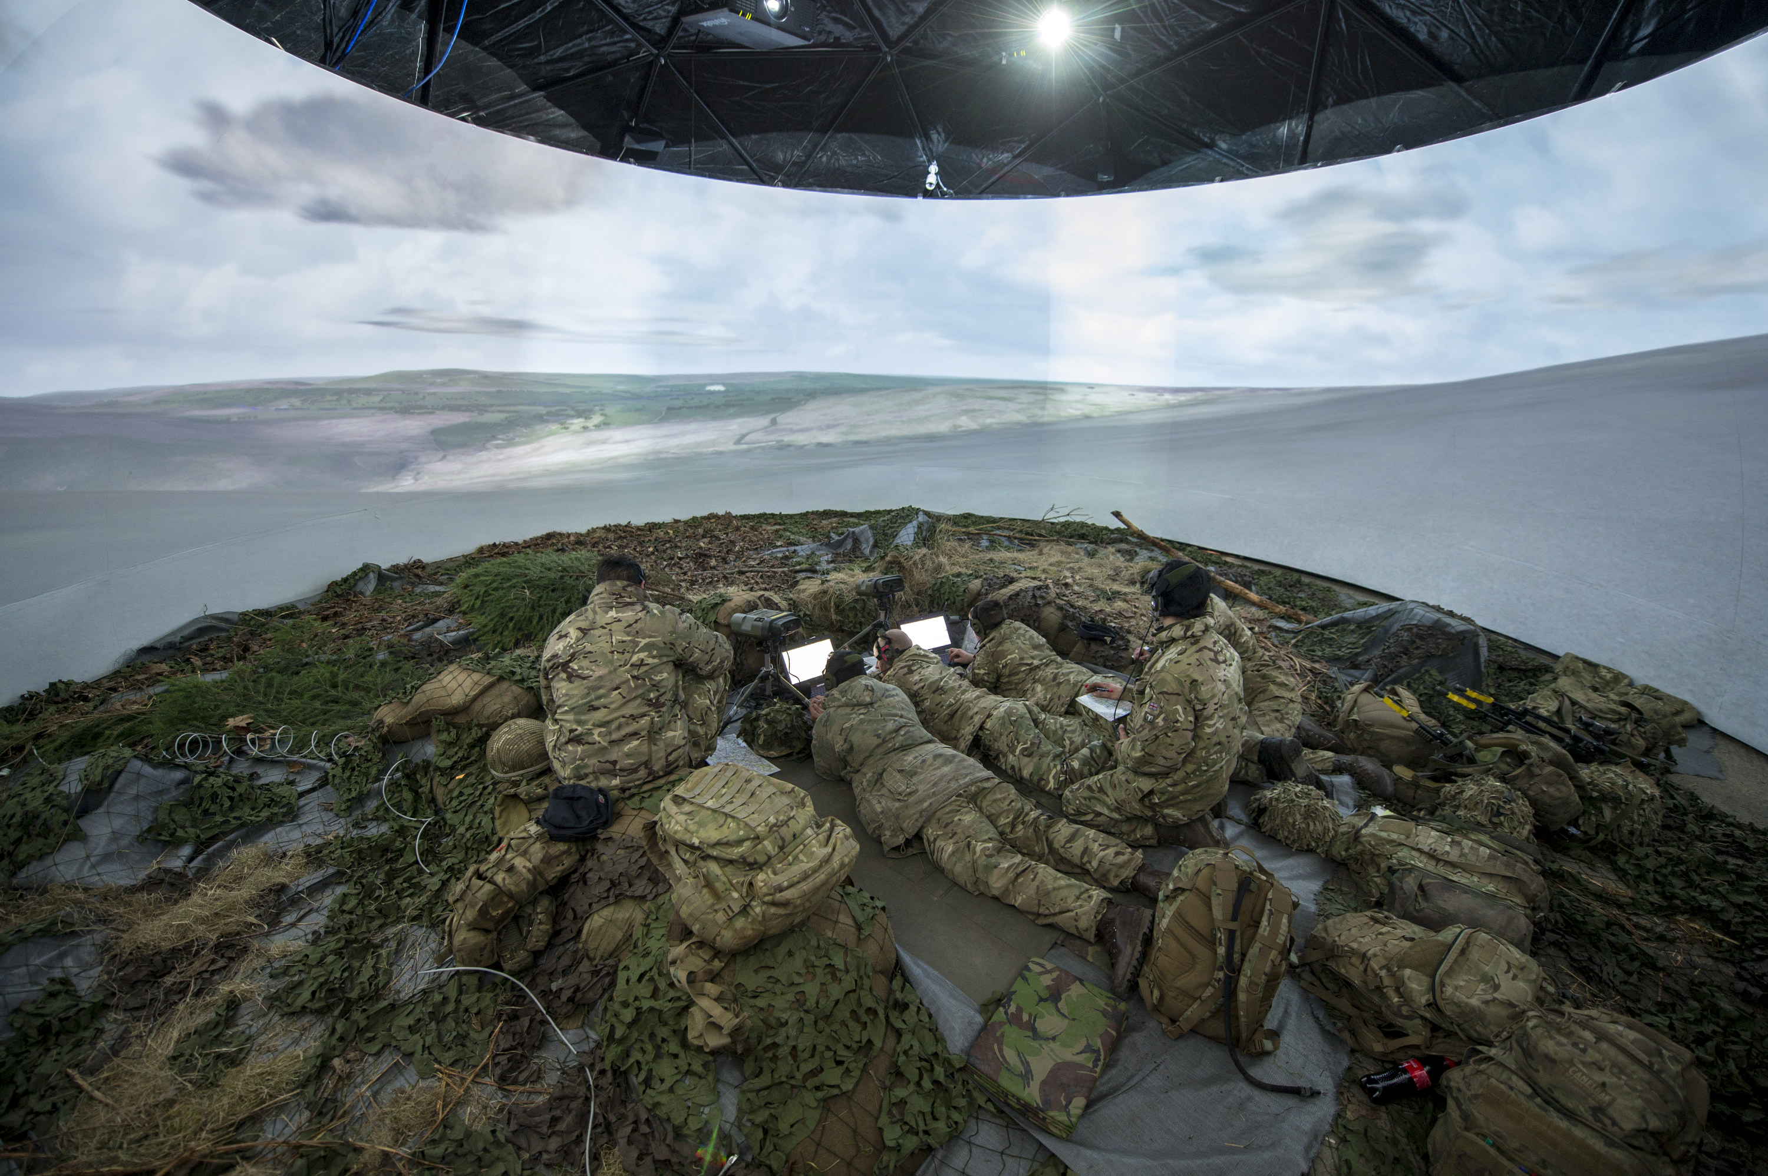
کارکردها
13. شبیه سازهای نظامی و دفاعی

Slide 22
چرخه رایج دنیا برای کار در حوزه CG
حوزه نظامی
حوزه علمی
حوزه سرگرمی

Slide 23
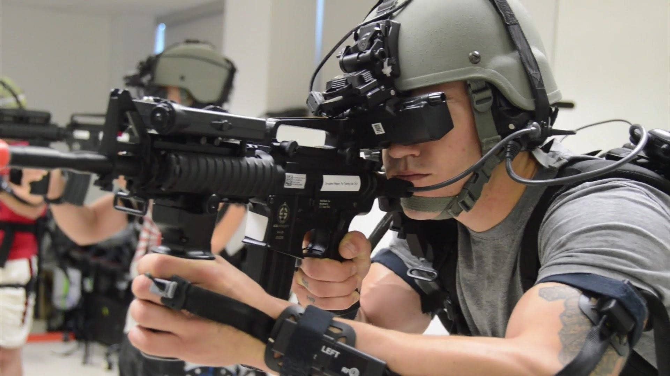
چرخه رایج دنیا برای کار در حوزه CG
نمونه ای به نام واقعیت مجازی و یا واقعیت افزوده بهترین گواه این مدعاست.

Slide 24
وضعیت کشور در حوزه CG
حوزه نظامی
حوزه علمی
حوزه سرگرمی
نبود منابع و سرفصل های مناسب
نبود چرخه تولید و سرریز دانش
عدم تولید فناوری
استفاده از محصولات دهه های قبل

Slide 25
بومی سازی
بومی سازی سازی دانش CG در سطح کشور به ویژه نیروهای مسلح با سه گانه
تولید پلتفرم بومی
ابزار
نیروی انسانی
دانش
تولید دانش و منابع مورد نیاز
راه اندازی انستیتو و رشته دانشگاهی مرتبط

